Slide 1
CHỦ ĐỀ 1
ÔN TẬP VÀ BỔ SUNG
BÀI 4
HƠN, KÉM NHAU BAO NHIÊU

Slide 2
Ô CỬA BÍ MẬT
1
2
3
4
Muốn tìm hiệu con phải làm thế nào?
Muốn tìm hiệu , ta lấy số bị trừ , trừ đi số trừ.

Slide 3
Câu hỏi 1: Nêu tên gọi của các thành phần trong phép cộng?
Số hạng, số hạng, tổng.

Slide 4
Câu hỏi 2: Hãy nêu tên gọi các thành phần trong phép trừ?
Số bị trừ, số trừ, hiệu.

Slide 5
Câu hỏi 3: Hãy nêu tên gọi các thành phần của
phép tính sau : 79- 53 = 26
79 là số bị trừ, 53 là số trừ, 26 là hiệu.

Slide 6
Câu hỏi 4: Khi nào phép tính có hiệu bằng 0?
Khi số bị trừ = số trừ.

Slide 7
Thứ năm ngày 15- 9-2022
Toán
Hơn, kém nhau bao nhiêu.

Slide 8
KHÁM
PHÁ

Slide 9
a) Số gà hơn số vịt mấy con?
?
Bài giải
Số gà hơn số vịt là:
10 – 7 = 3 (con)
Đáp số: 3 con

Slide 10
b) Số ngỗng kém số vịt mấy con?
?
Bài giải
Số ngỗng kém số vịt là:
7 – 5 = 2 (con)
Đáp số: 2 con

Slide 12
1
Số chim cành trên hơn số chim cành dưới mấy con?
Bài giải
Số chim cành trên hơn số chim cành dưới là:
- = (con)
Đáp số: con chim
?
?
?
6
4
2
2
?

Slide 13
Muốn so sánh số lớn hơn số bé bao nhiêu đơn vị con làm như thế nào?
Muốn so sánh số lớn hơn số bé bao nhiêu đơn vị ta lấy số lớn trừ đi số bé.

Slide 14
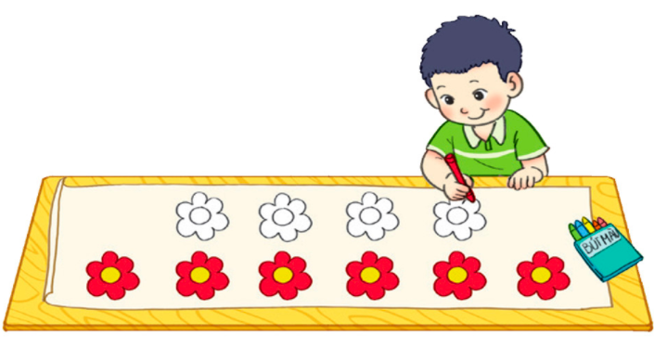
2
Việt đã tô màu 6 bông hoa, còn 4 bông hoa chưa tô màu. Hỏi số bông hoa chưa tô màu kém số bông hoa đã tô màu mấy bông?
Bài giải
Số bông hoa chưa tô kém số bông hoa đã tô số bông là:
- = (bông)
Đáp số: bông hoa
?
4
2
6
?
?
2
?

Slide 15
Muốn so sánh số bé kém số lớn bao nhiêu đơn vị con làm như thế nào?
Muốn so sánh số bé kém số lớn bao nhiêu đơn vị , ta cũng lấy số lớn trừ đi số bé.

Slide 16
3
Mai 7 tuổi, bố 38 tuổi. Hỏi bố hơn Mai bao nhiêu tuổi?
Bài giải
Bố hơn Mai số tuổi là là:
- = (tuổi)
Đáp số: tuổi
38
7
31
?
?
?
31
?

Slide 17
Để giải bài toán có lời văn con cần thực hiện theo mấy bước ?
-Con cần thực hiện theo 3 bước .
+ Bước 1: Đọc kĩ, phân tích đề bài
( bài toán cho biết gì? Hỏi gì ?)
+Bước 2 : Tìm, viết phép tính thích hợp
+Bước 3 : Trình bày bài giải.

Slide 18
Khi trình bày bài giải của bài toán có lời văn con cần thực hiện theo mấy bước ?
3 bước
Bước 1: Viết câu lời giải(câu trả lời )
Bước 3: Viết
đáp số.
Bước 2: Viết phép tính

Slide 19
4
Một trường học có 5 thùng đựng rác tái chế và 10 thùng đựng rác khác. Hỏi số thùng đựng rác khác hơn số thùng đựng rác tái chế mấy thùng?
Bài giải
Số thùng đựng rác khác hơn số thùng đựng rác tái chế là:
- = (thùng)
Đáp số: thùng
10
5
5
?
?
?
5
?

Slide 20
Để trình bày được bài toán giải có lời văn con cần lưu ý điều gì?
Con cần lưu ý trình bày theo 3 bước
Bước 1 : Viết câu lời giải
Bước 2: Viết phép tính
Bước 3 : Viết đáp số.

Slide 21
CHÚC CÁC CON CHĂM NGOAN,
HỌC GIỎI!

